Slide 1
Социально-культурный проект
В здоровом теле-
здоровый дух!

Slide 2
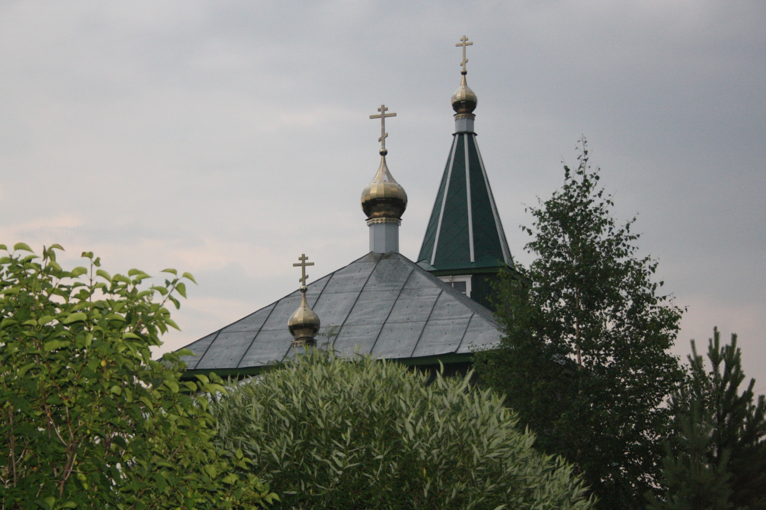
Проект
Религиозной организации Старообрядческой общины п. Бородулино Верещагинского района Пермского края русской Православной Старообрядческой церкви

Slide 3
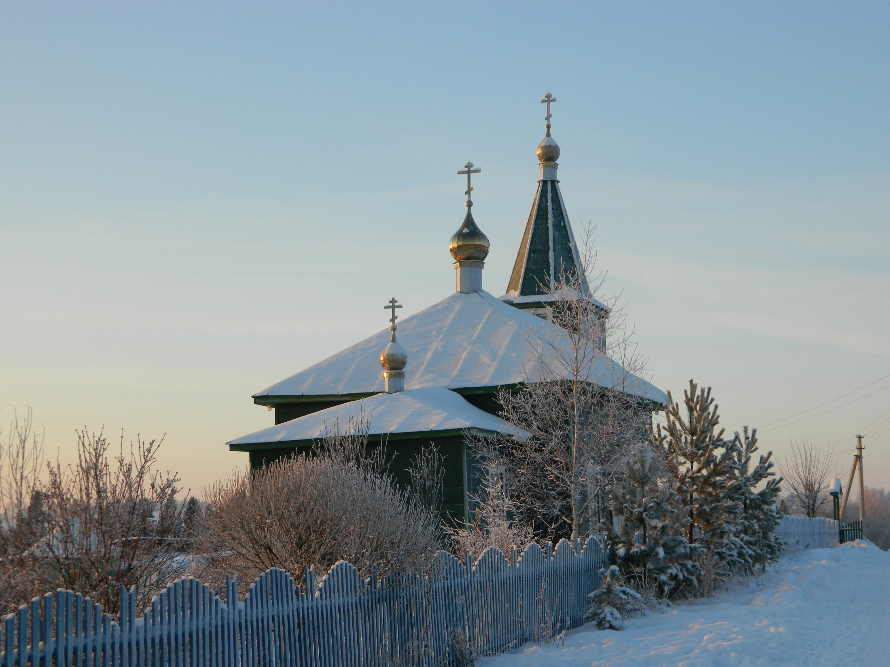
Наш храм во имя Святителя Чудотворца Николы

Slide 4
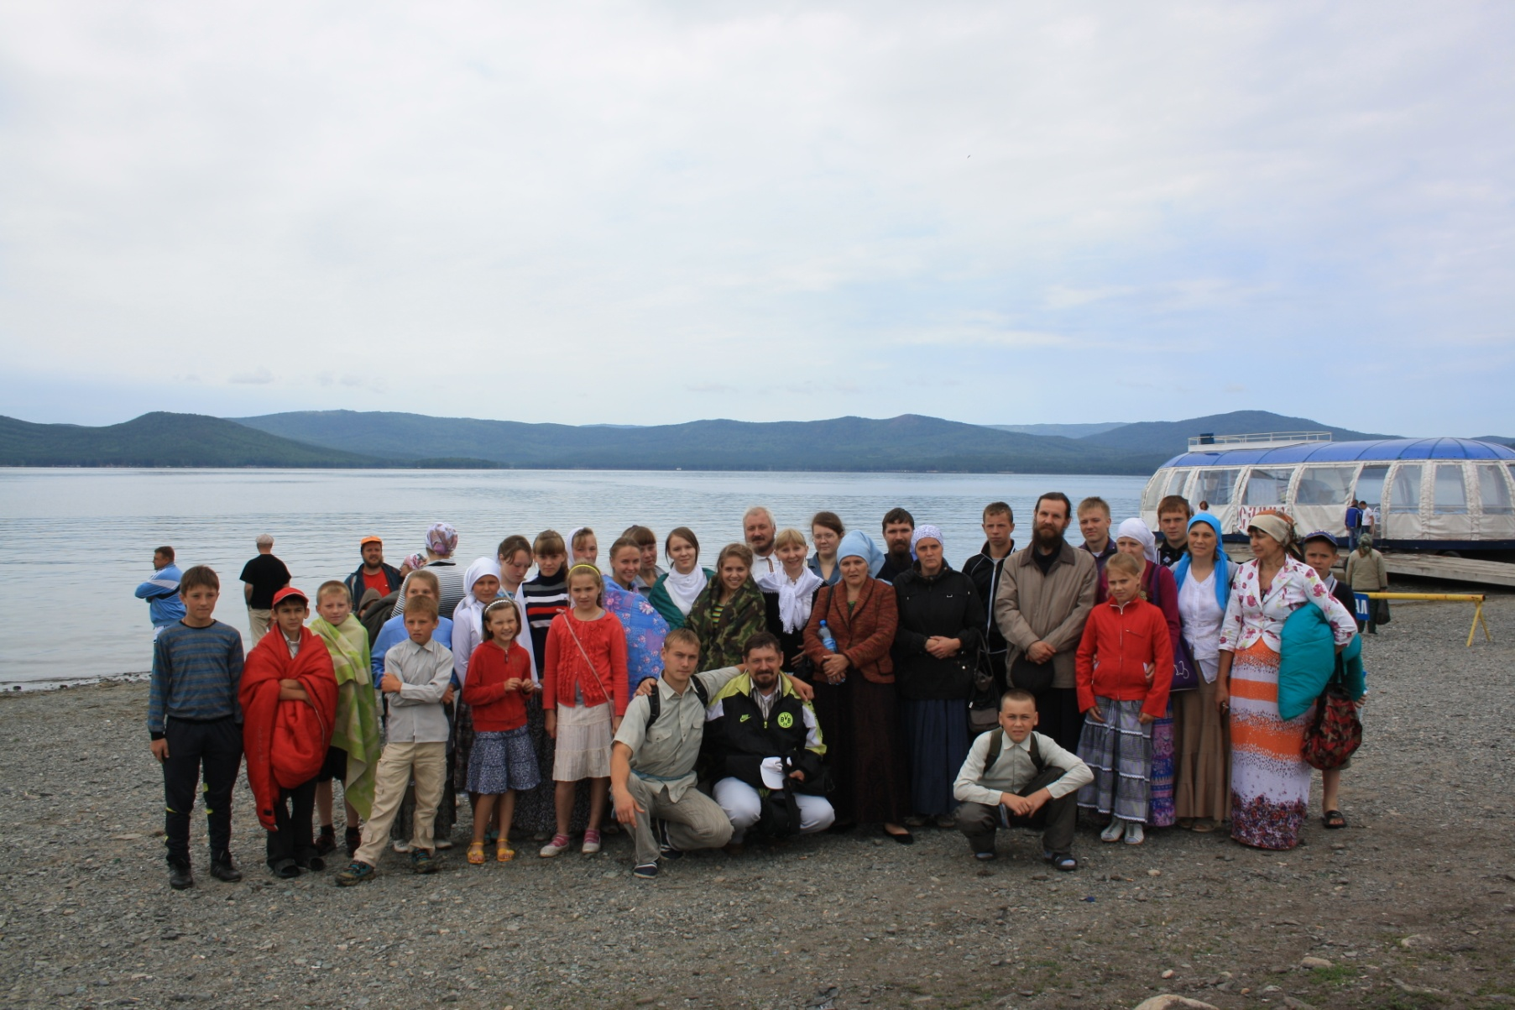
Трудовой отряд 2013года

Slide 5
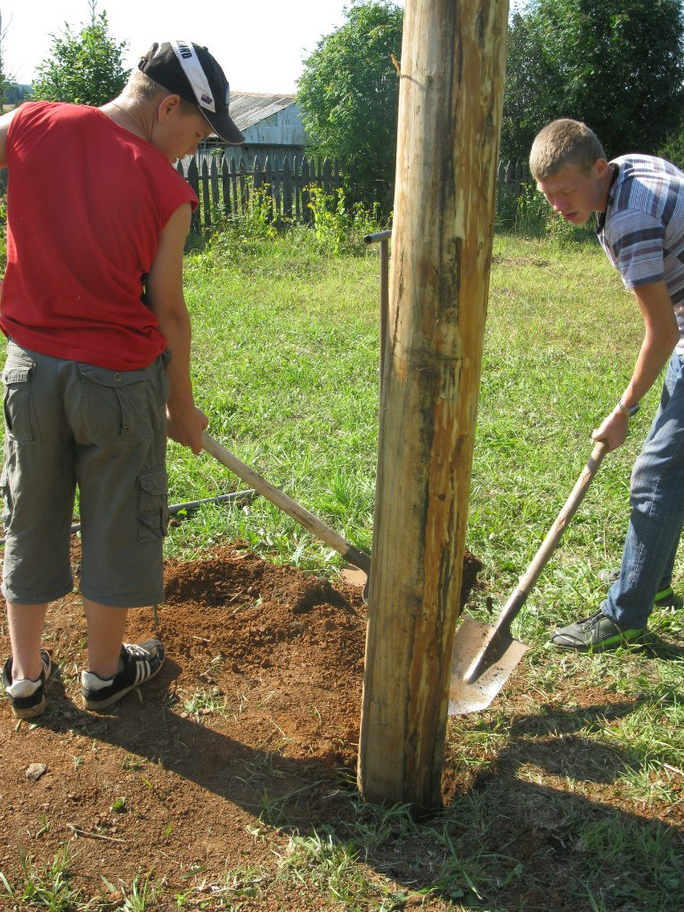
Есть начало спортивной площадке

Slide 6
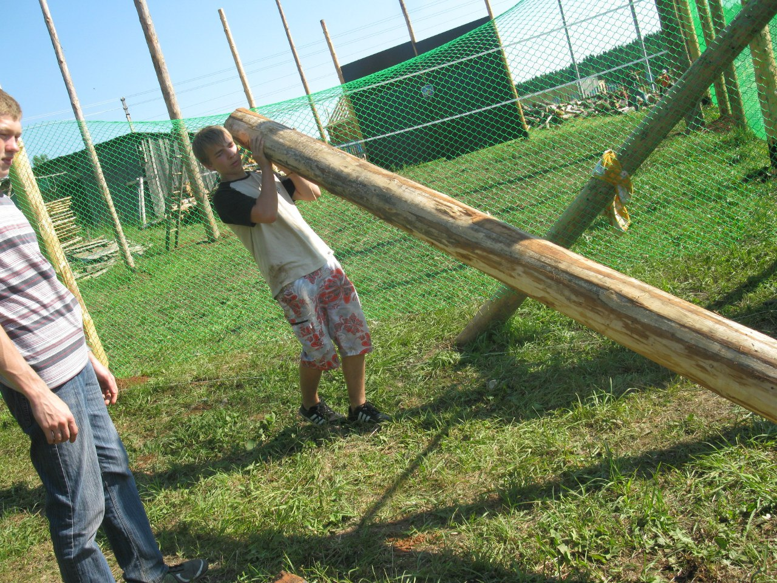
Мы за работой

Slide 7
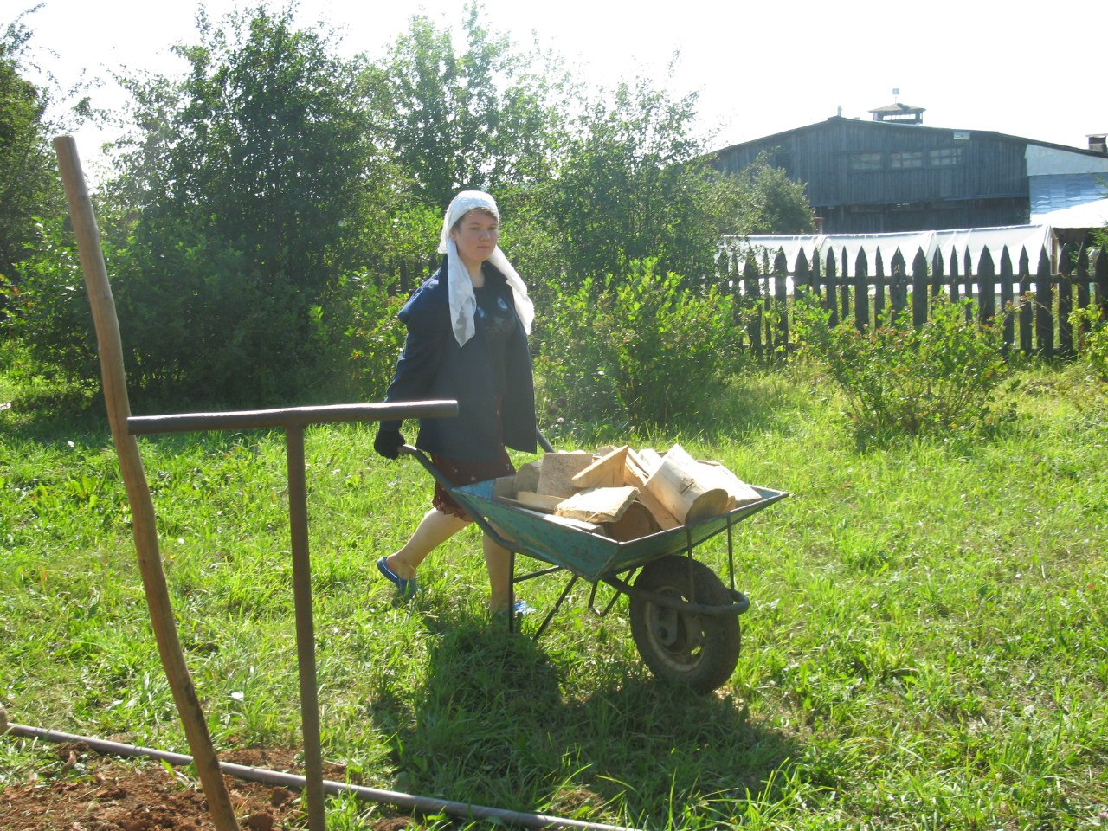
Работа в радость

Slide 8
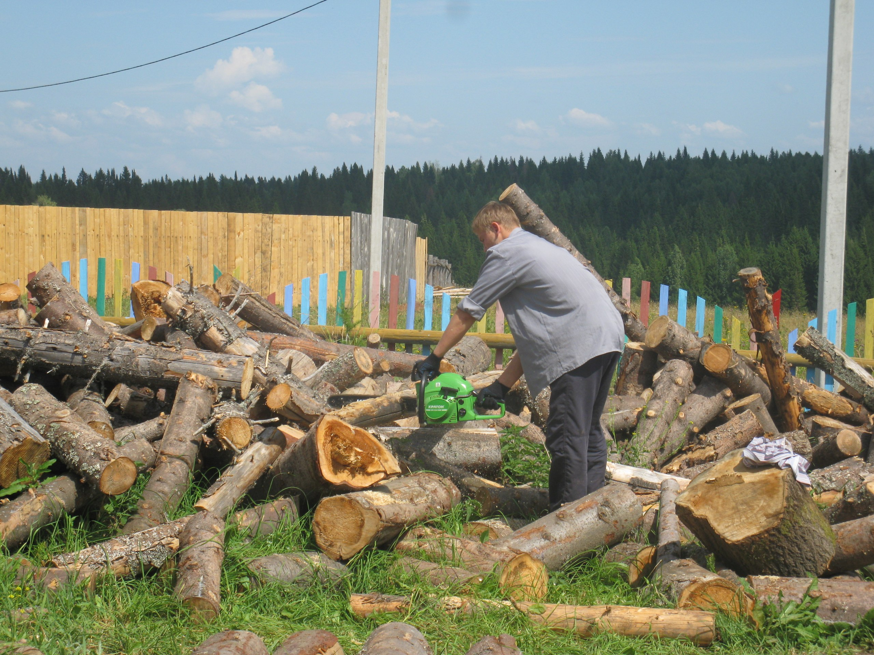
Мы умеем всё

Slide 9
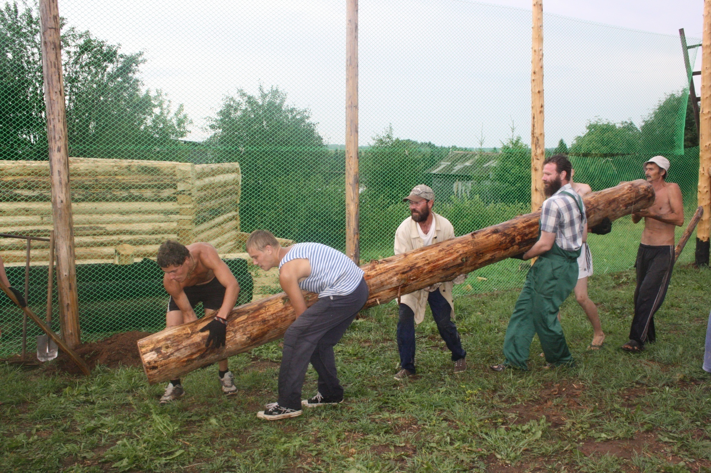
Эх дубинушка , ухнем…

Slide 10
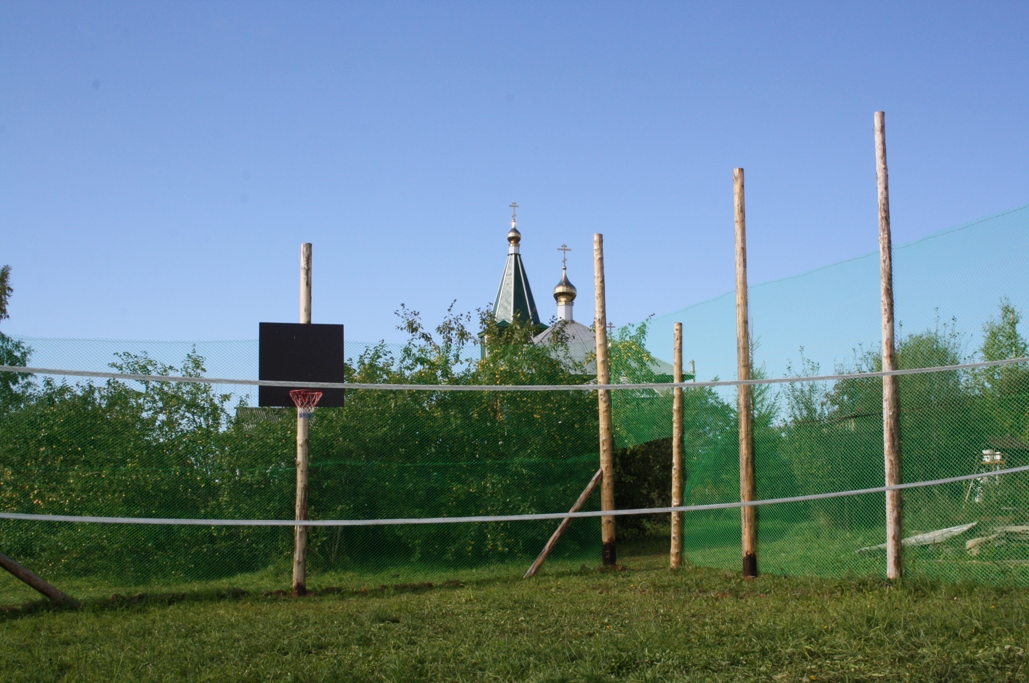
А мы строили, строили, и построили

Slide 11
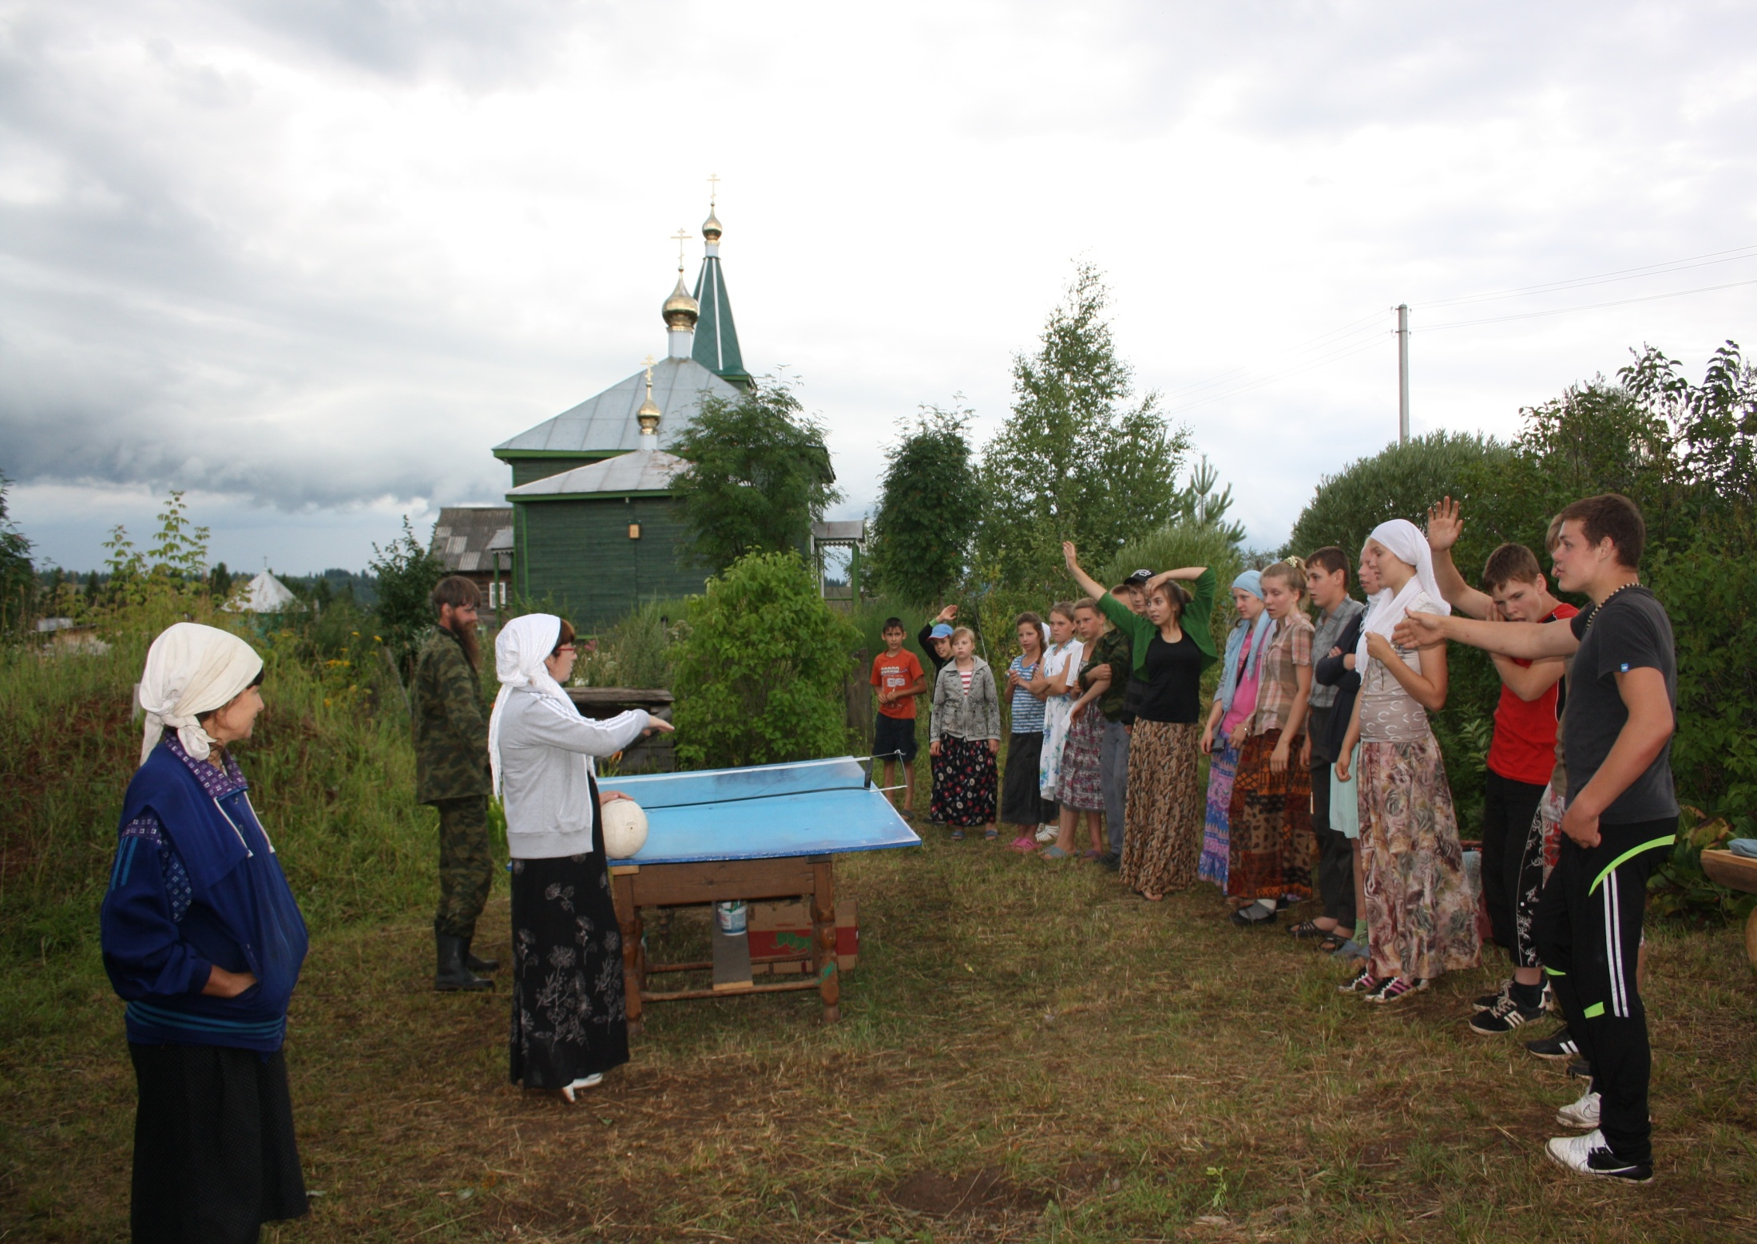
Перед началом соревнований

Slide 12
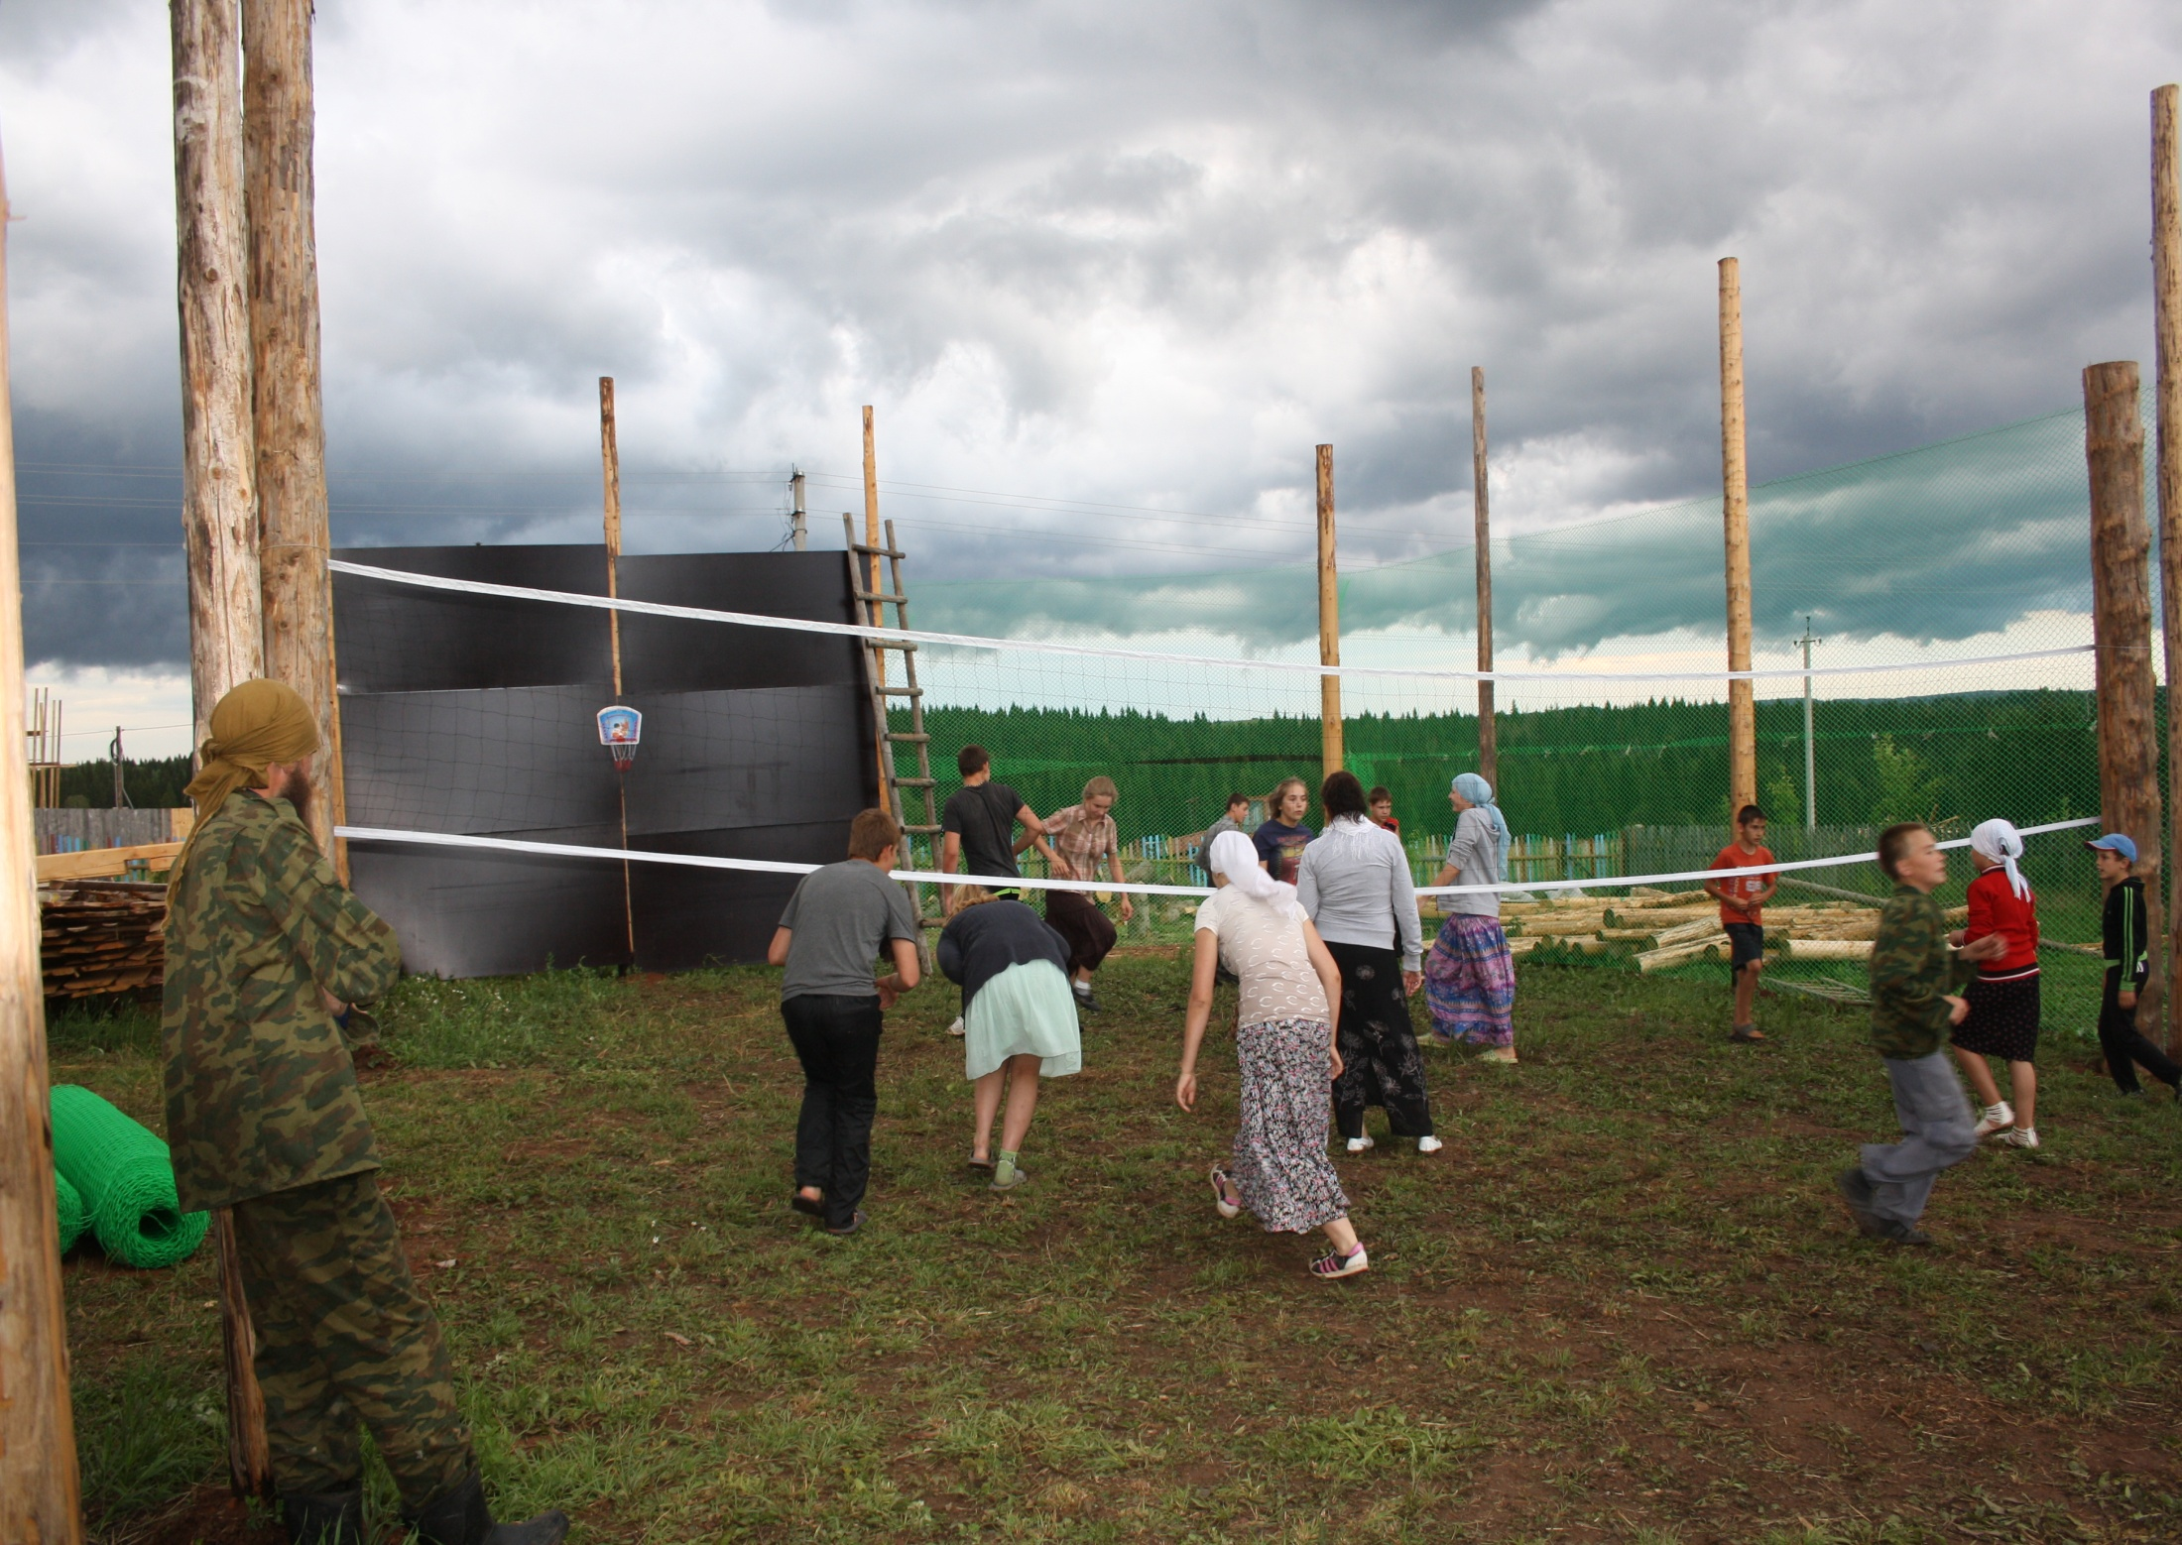
Делу время, а потехе час…

Slide 13
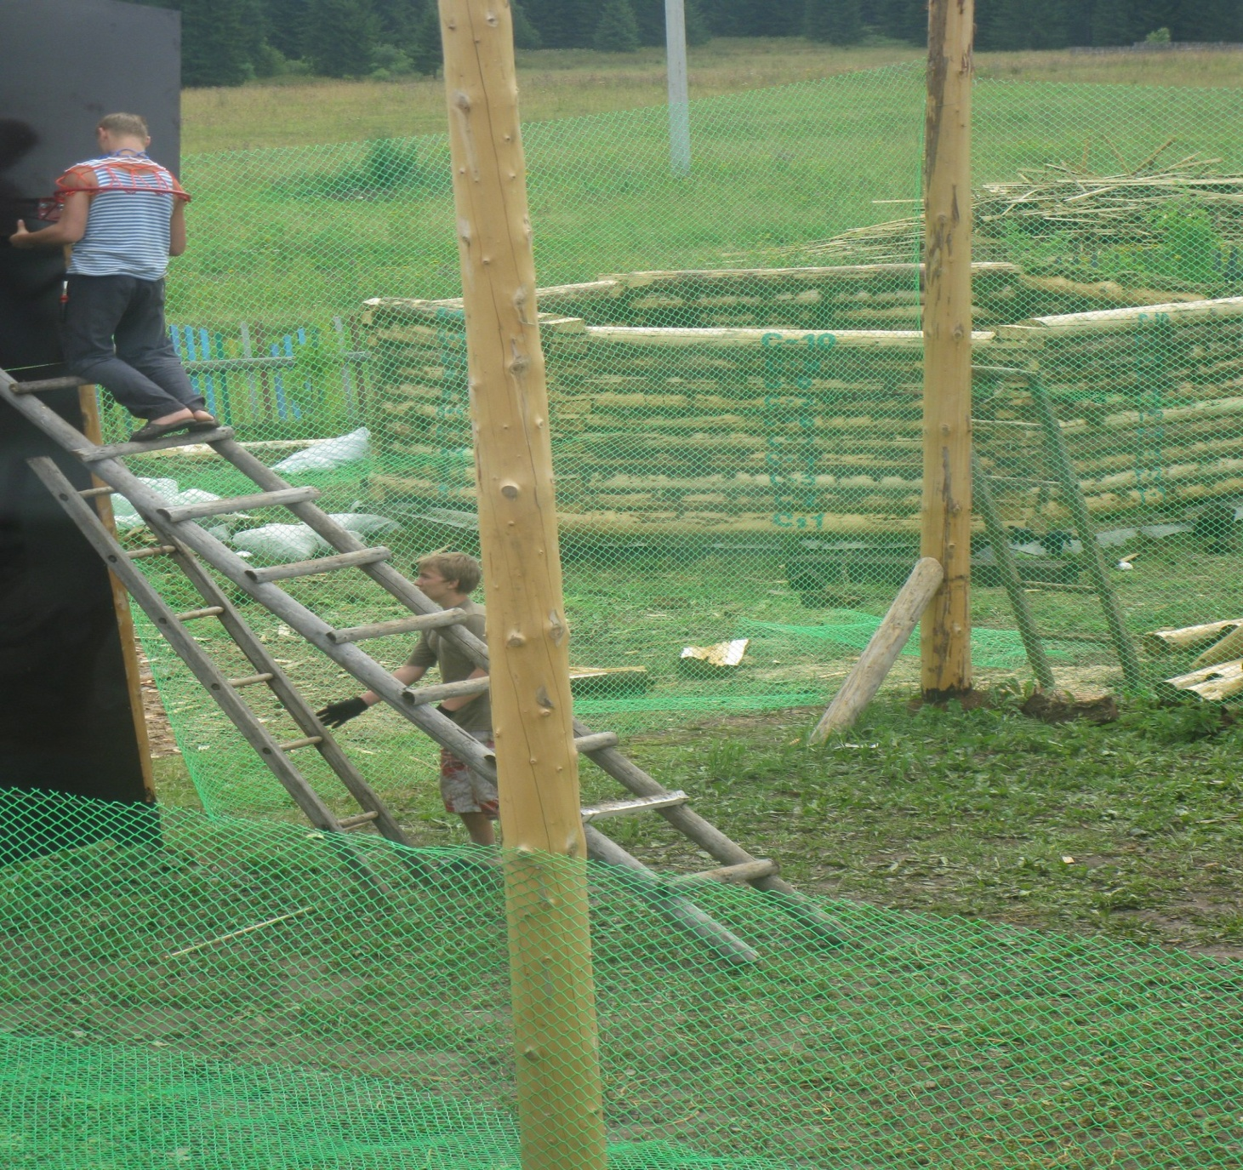
Установка баскетбольного кольца

Slide 14
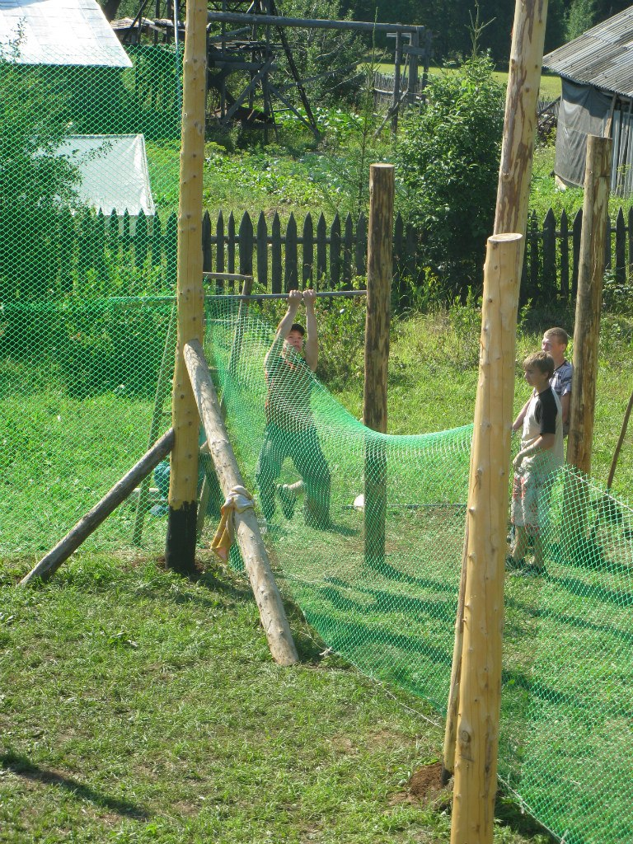
Натягивание сетки

Slide 15
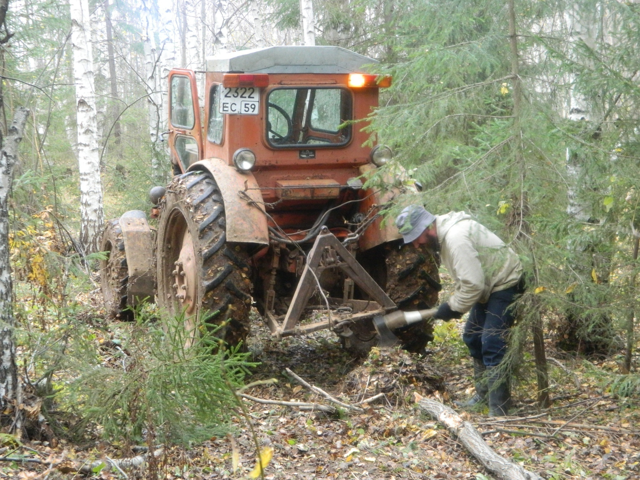
И вновь наш незаменимый помощник Т- 40 на заготовке столбов для спортивной площадки

Slide 16
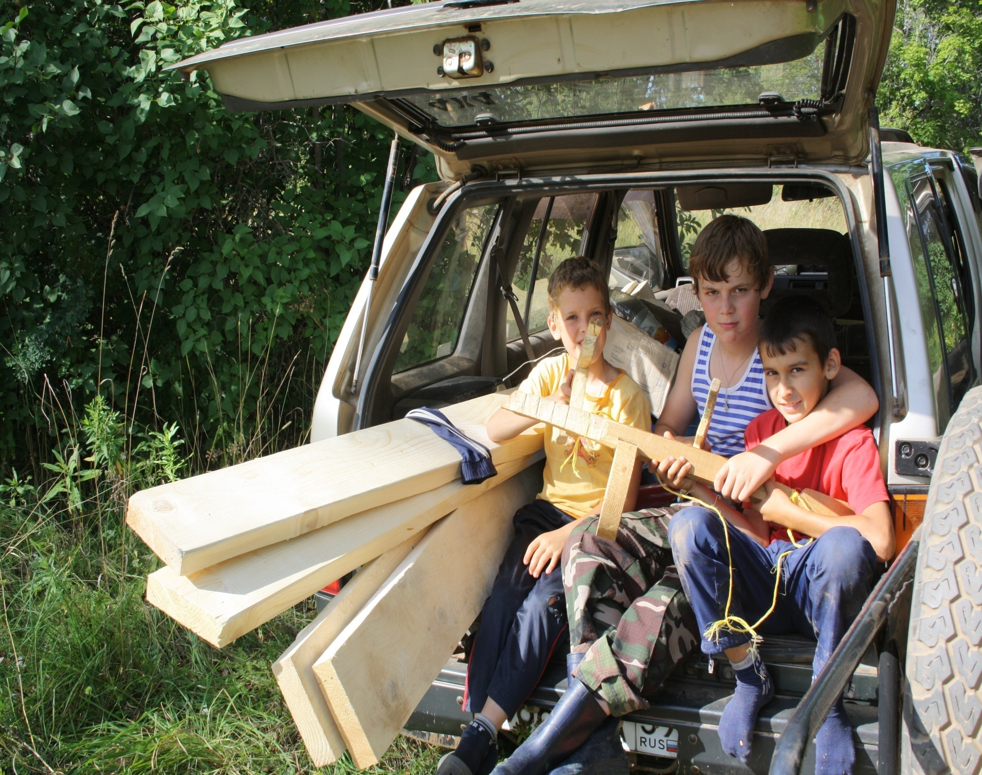
Эта машина перевозит всё

Slide 17
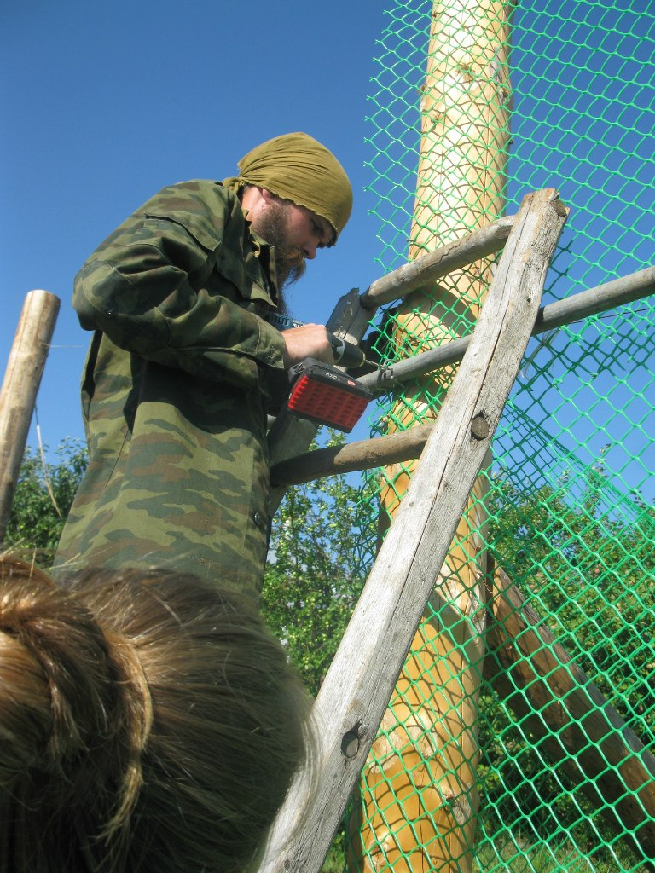
Крепление сетки

Slide 18
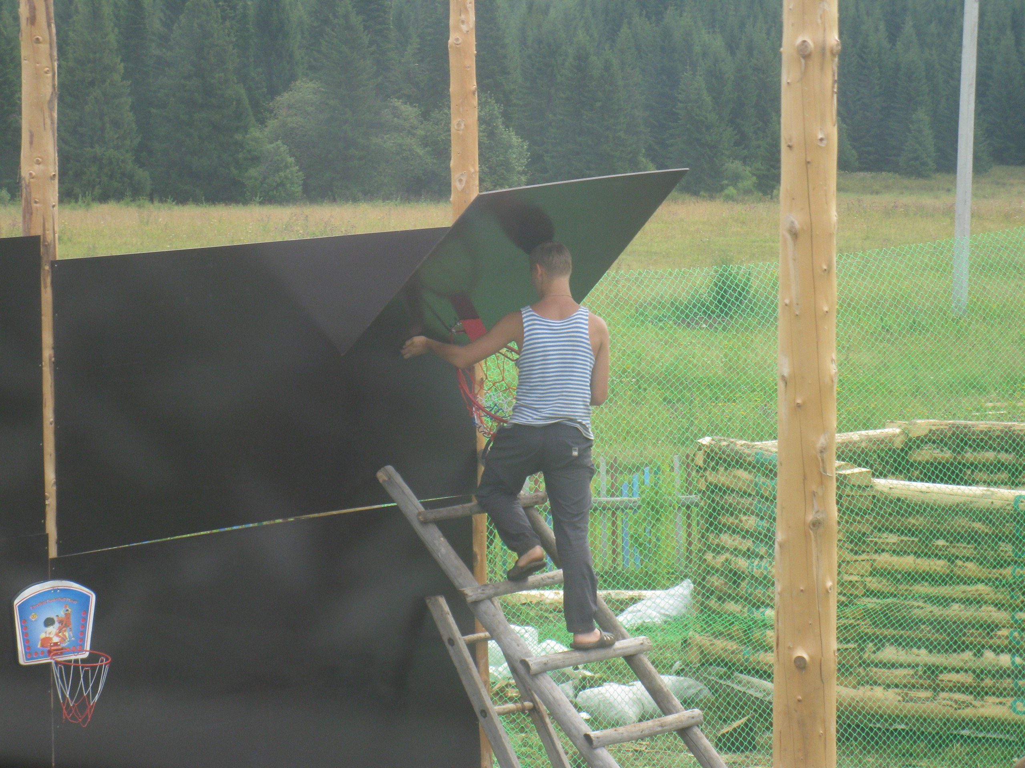
Обустройство стенки из ламината

Slide 19
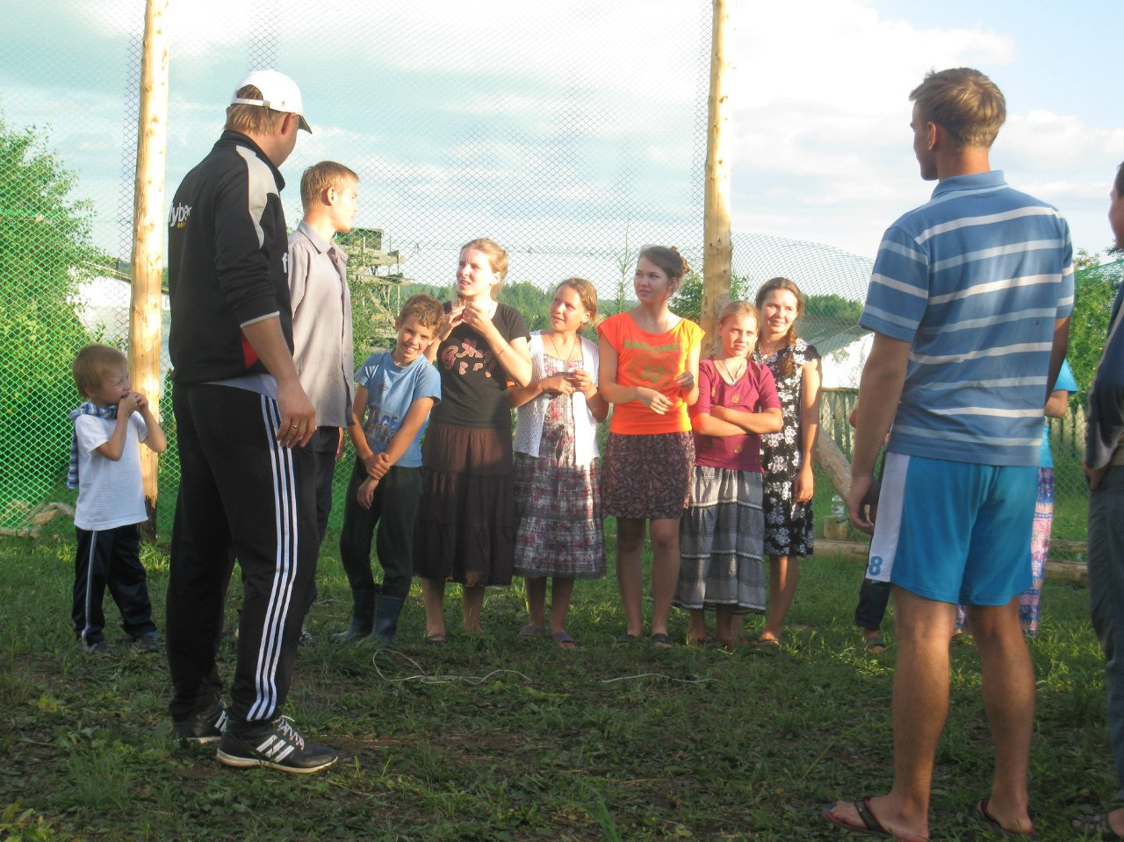
перед началом игры

Slide 20
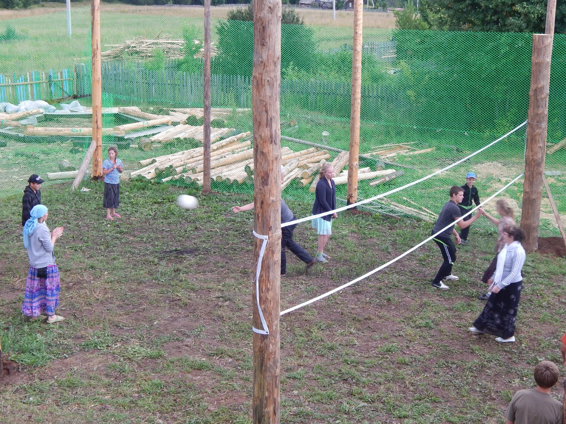
Во время игры

Slide 21
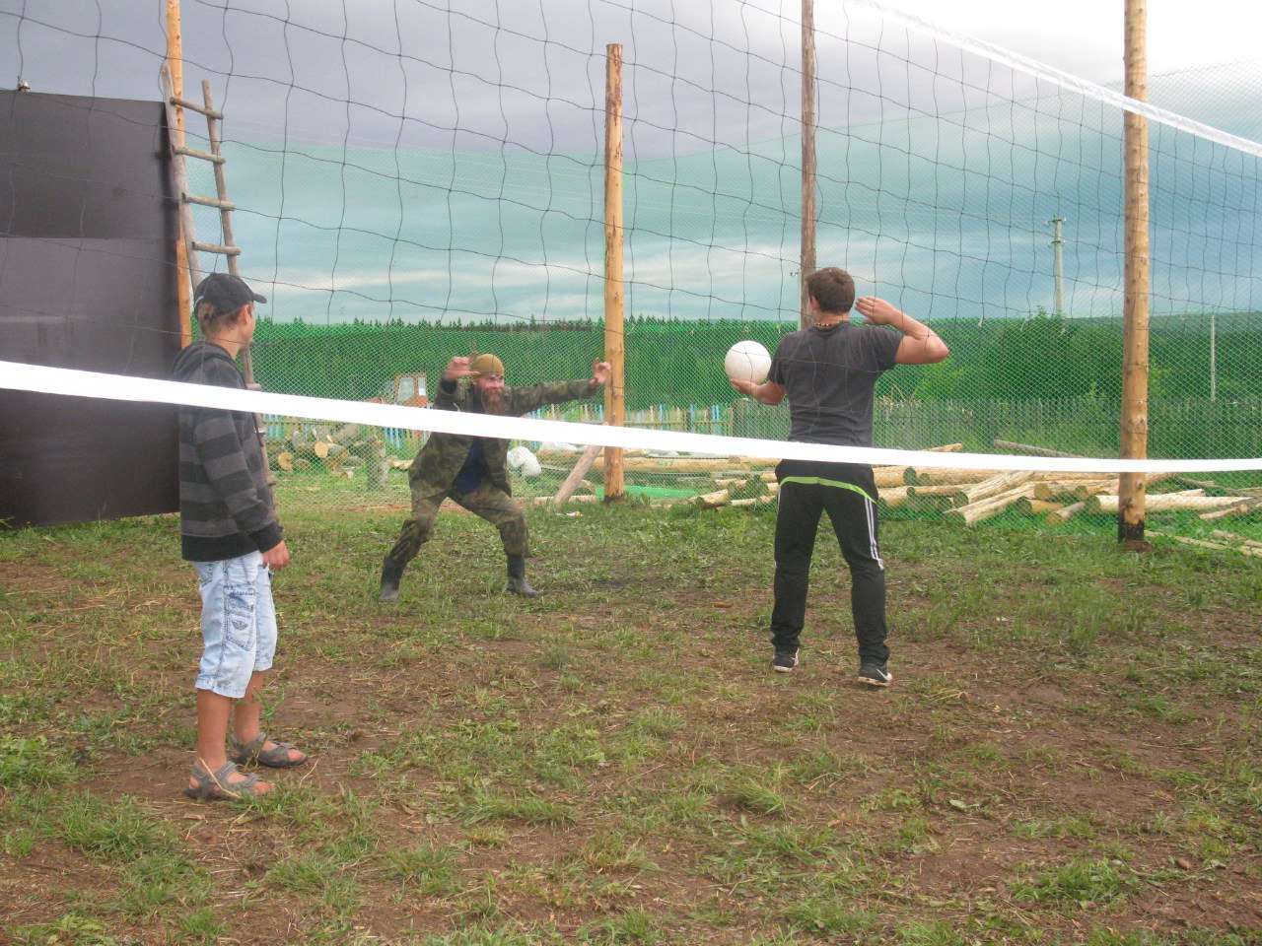
Очередной пас…

Slide 22
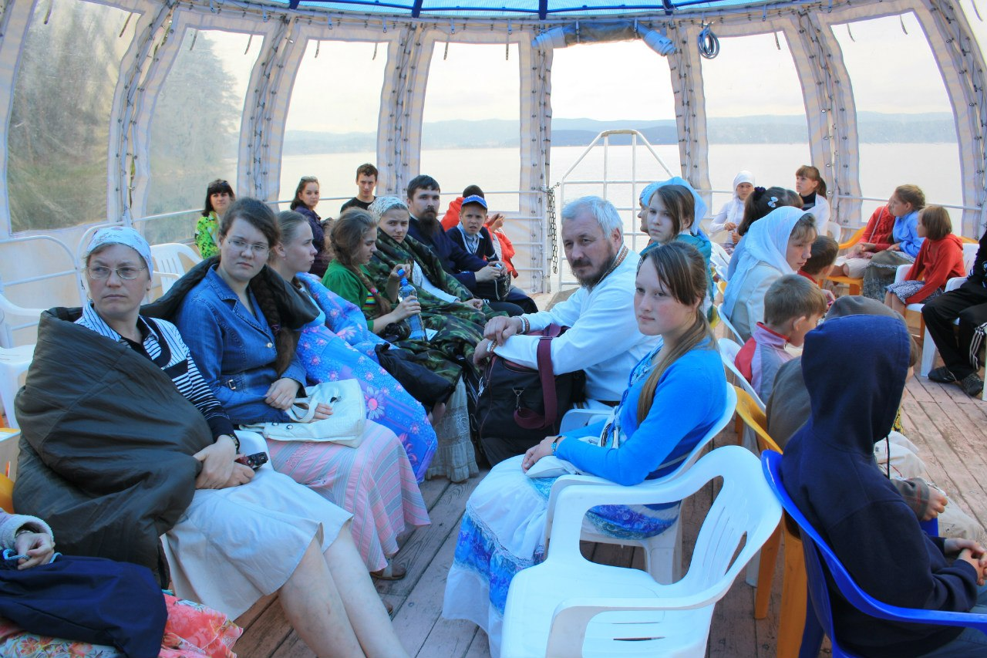
Благотворительная поездка Верещагинского АТП на остров Веры

Slide 23
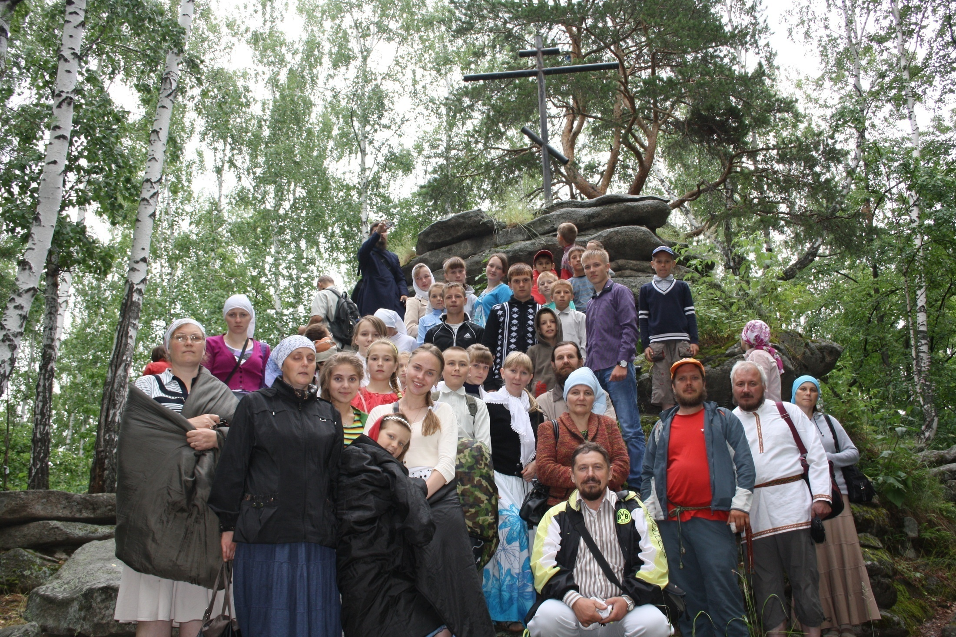
Поездка на остров Веры

Slide 24
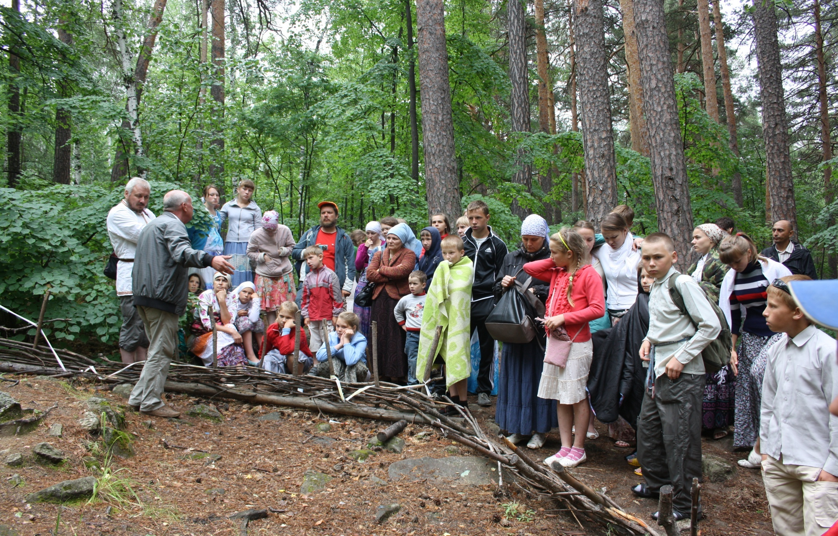
Увлекательная экскурсия
по острову Веры

Slide 25
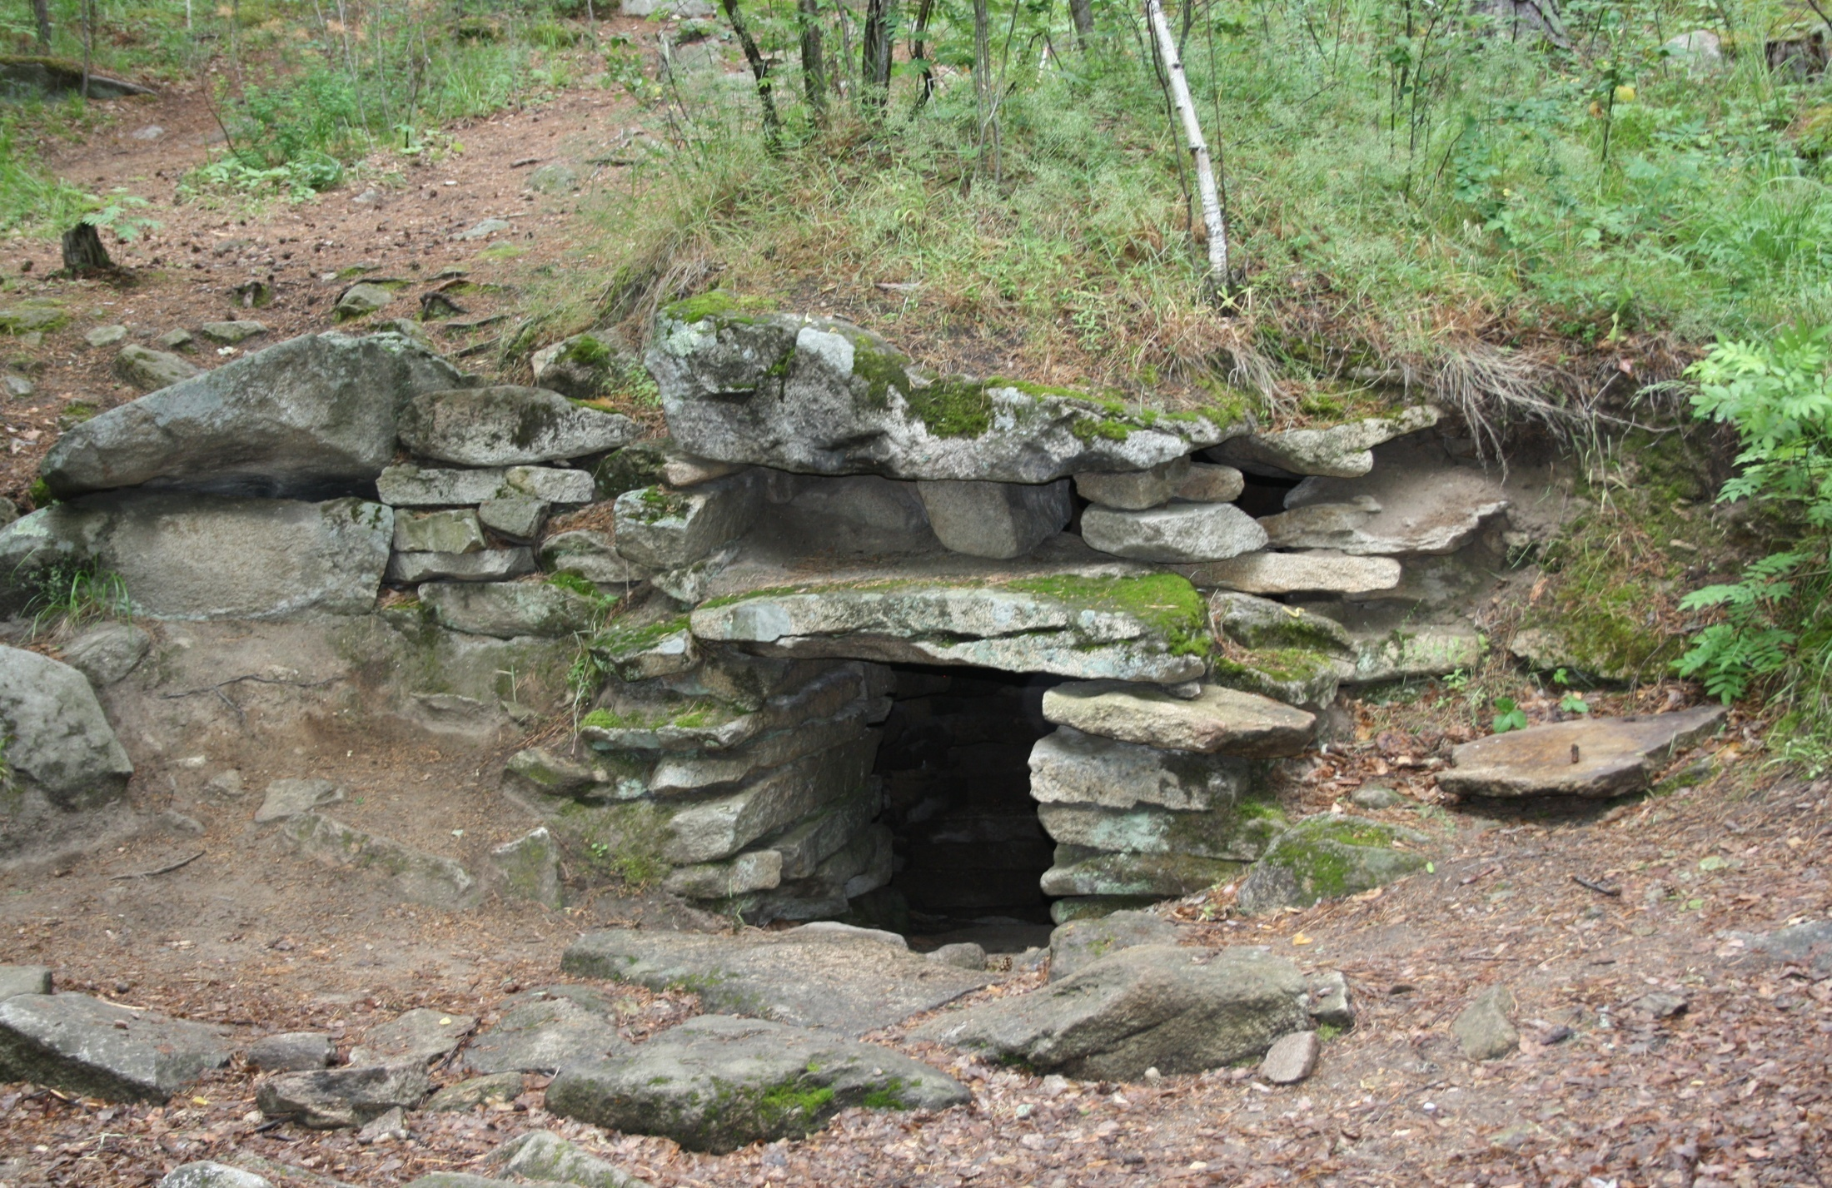

Slide 26
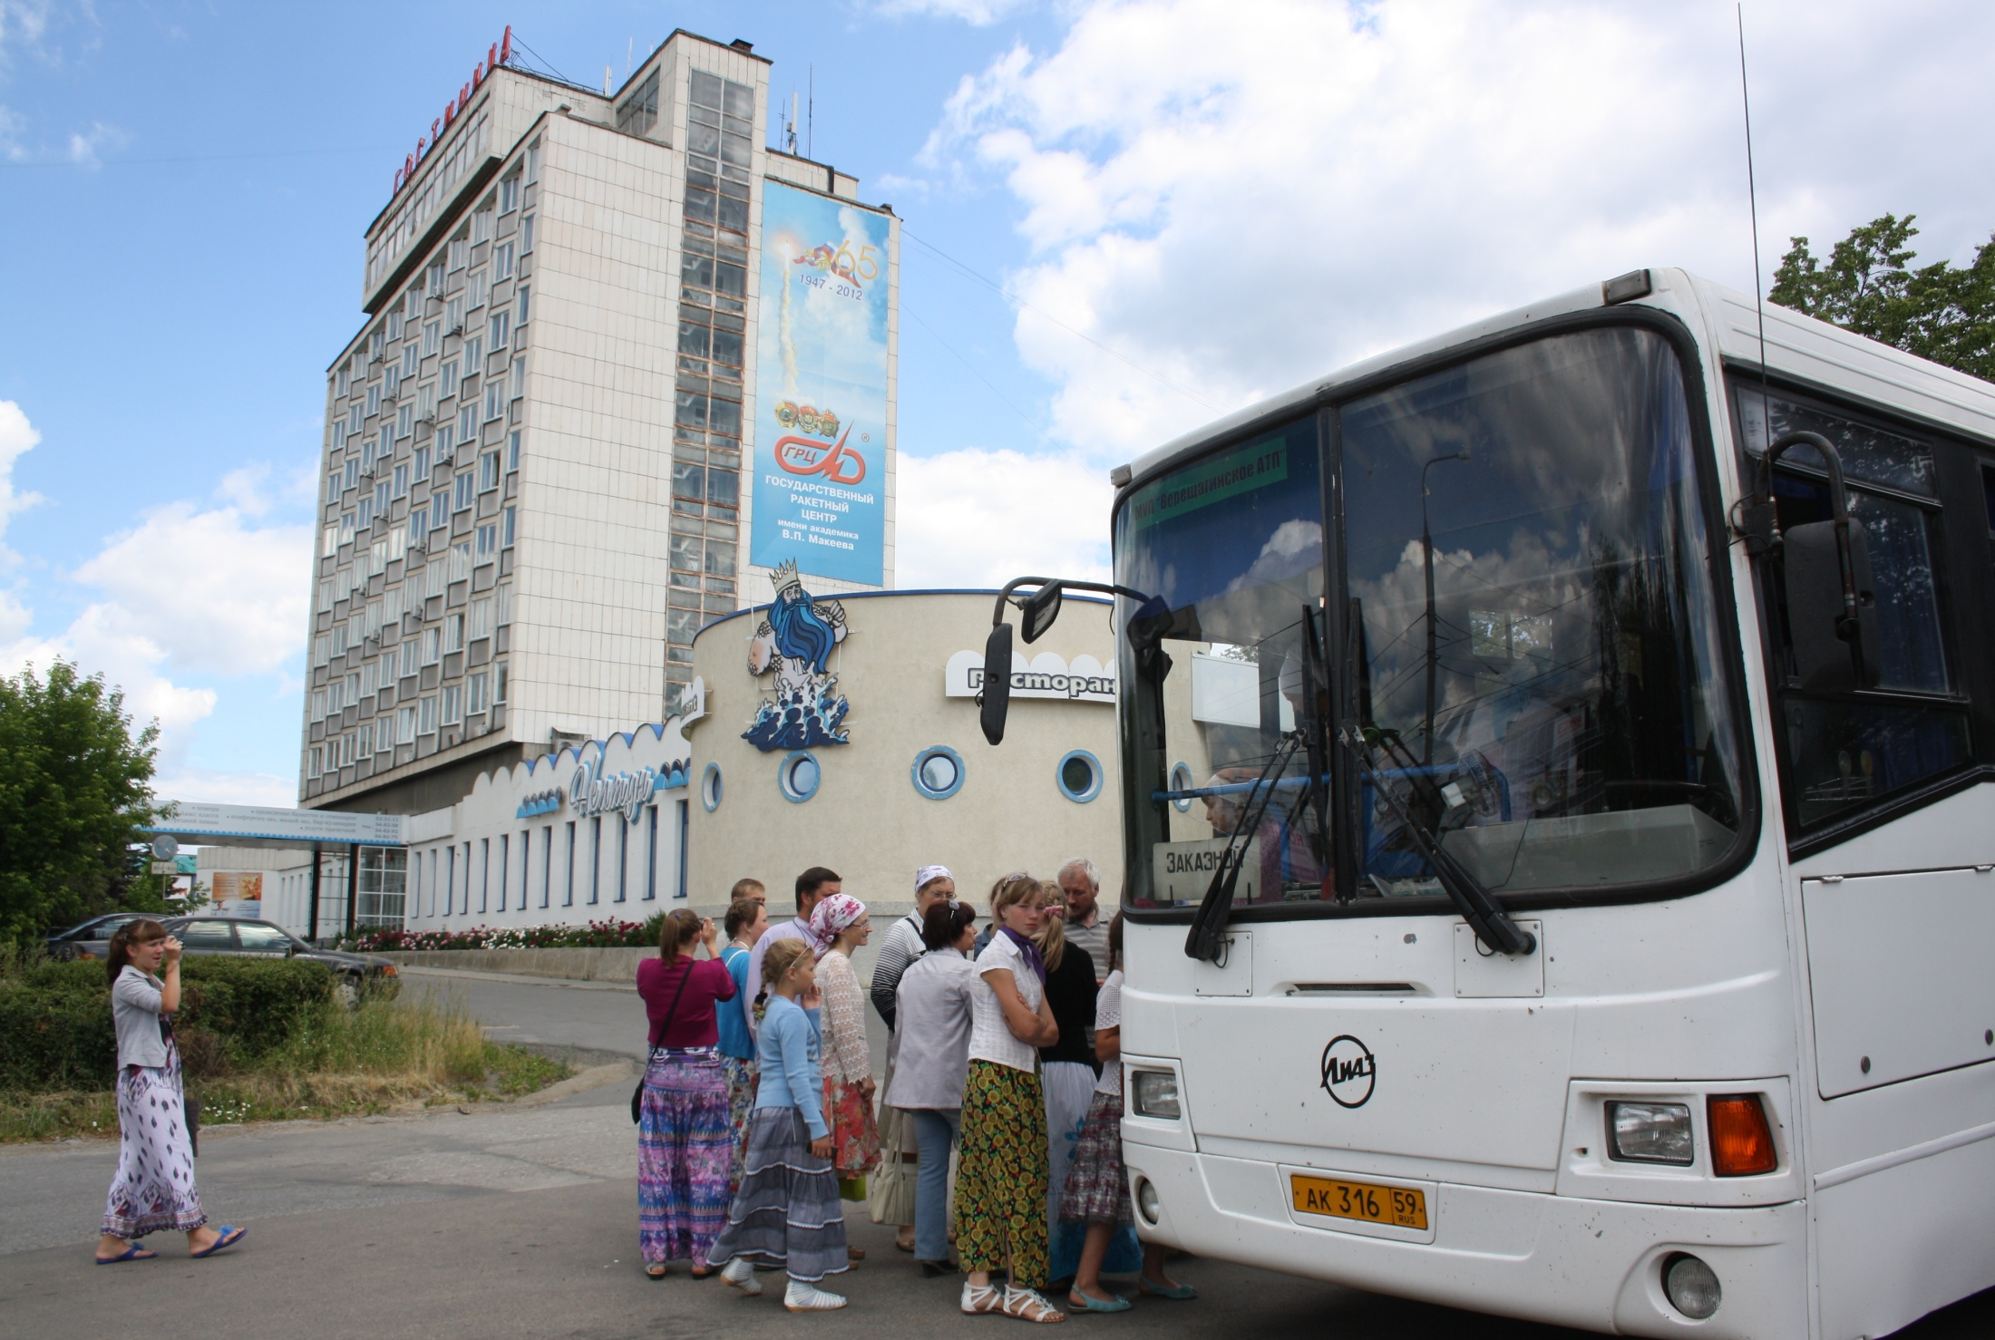
Спонсорскаяпоездка предоставленная Верещагинским АТП в г. Миасс

Slide 27
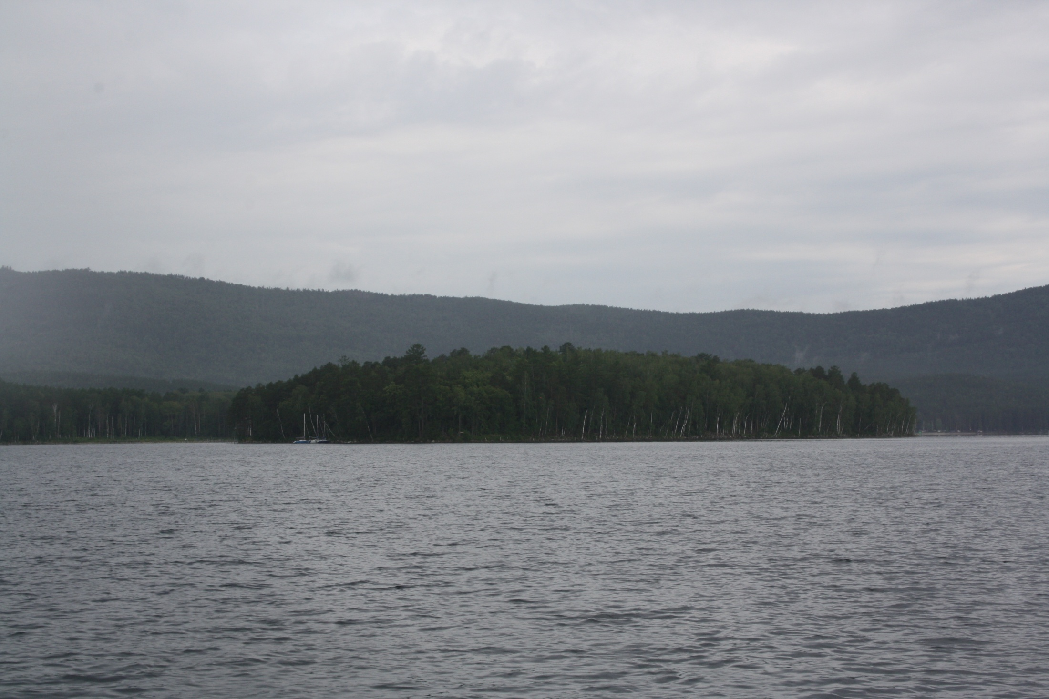
Остров Веры на озере Тургояк

Slide 28
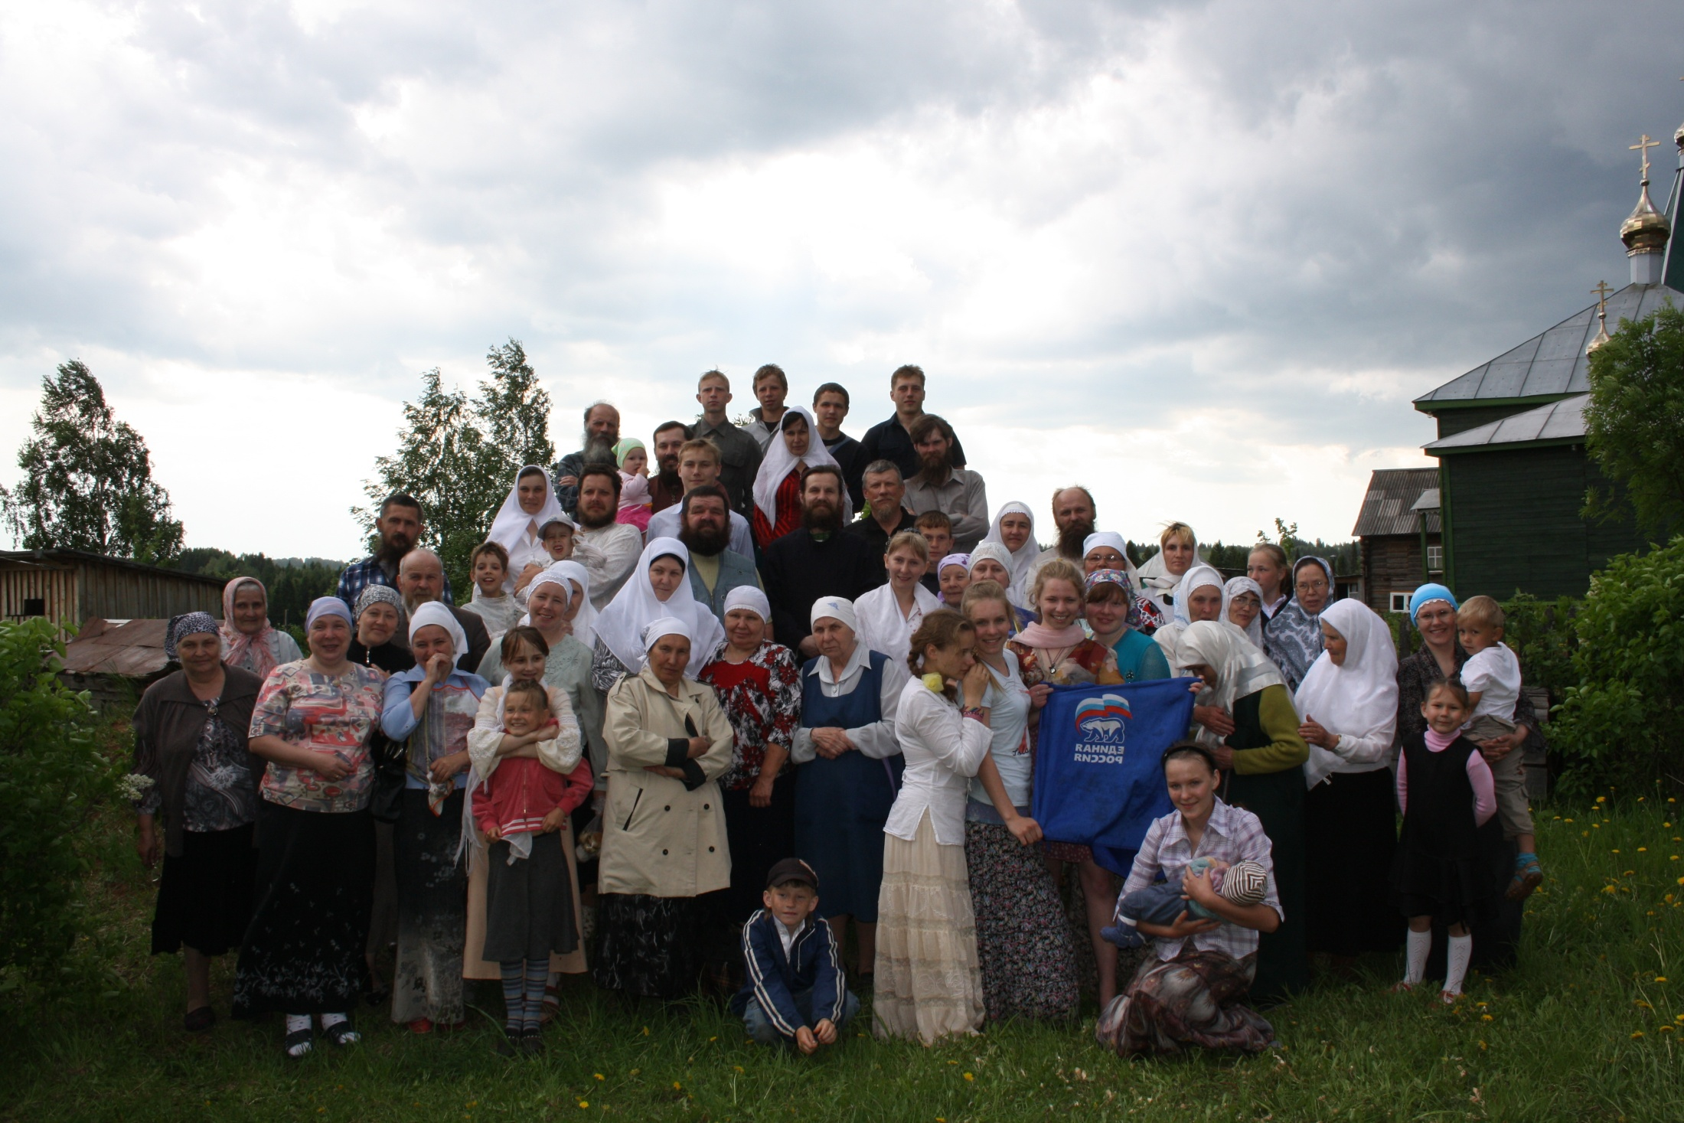
Когда мы вместе-мы сила!

